Slide 1
数据库操作

Slide 2
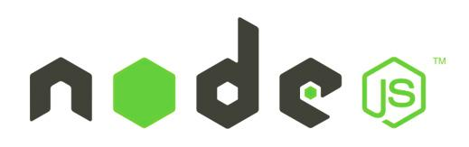






引入
Node.js如何对数据库表中数据进行操作？

Slide 3
目录
01
数据查询
02
数据增删改

Slide 4
数据库操作步骤
使用Node.js进行数据增、删、改和查操作。
安装加载
mysql模块
连接
MySQL服务器
选择数据库
处理结果集
查
构造并传递
SQL命令
分析处理结果
增、删、改

Slide 5
数据库操作实现思路
01
加载mysql模块
  var mysql = require('mysql');
  var conn = mysql.createConnection({
  host : 'localhost',
  user : 'root',
  password : '', //此处为自己数据库的密码
  database : 'DuDaInfo'
  });
02
创建数据库连接对象
03
构造SQL语句
  sql = 'insert / delete /update / select ……';
04
query()方法执行，参数为SQL语句
  conn.query(sql,function(error,result));

Slide 6



数据库操作SQL语句
完整的SQL语句，如查全表
var sql = 'SELECT * FROM product' ;
一般拼接SQL语句，拼接变量
var sql = 'SELECT * FROM product where id=' + pid;
参数化SQL语句，？占位
var sql = 'SELECT * FROM product where id=?' ;
推荐

Slide 7
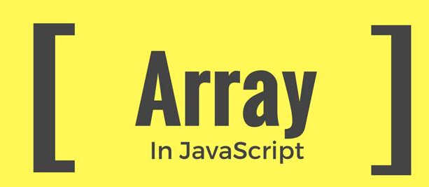
数据库操作方法
connection对象
方法 | 含义
connect() | 连接数据库
query(sqlString, [values, ] callback) | 对数据库中数据进行操作（增删改查） --sqlString-要执行的SQL语句 --values－{Array}，可选参数，应用到查询占位符的值 --callback－回调函数 function (error, result, fields) {}
var sql = 'UPDATE product SET price = ?, cat_id=? WHERE id = ?' ;
var sqlParams = [599, 2, 1];

Slide 8
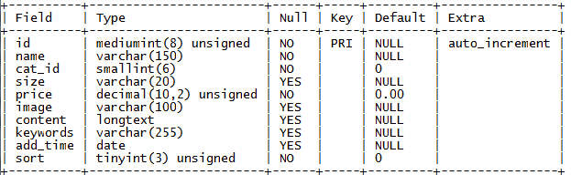
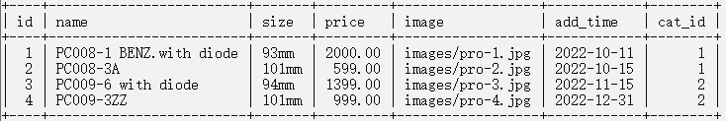

数据查询 - 全表查询
示例
在product表中查询所有商品信息，并显示在控制台。

Slide 9
数据查询 - 全表查询
示例代码
var mysql = require('mysql');
var connection = mysql.createConnection({
host : 'localhost',
user : 'root',
password : '', //此处为自己数据库的密码
database: 'DuDaInfo'
});
connection.connect();
// 全表查询
var sql = 'SELECT * FROM product';
connection.query(sql,function (err, result) {
if(err){
console.log('查询出错：', err.message);
return;
}
console.log(result);
});
填写自己设置的密码
查询结果存储到result中
数据类型为：数组

Slide 10
数据查询 - 参数化查询
示例
在product表中根据商品类别号查询商品信息，并显示在控制台。

Slide 11
数据查询 - 参数化查询
示例代码
// db.js
var mysql = require('mysql'); //引入 mysql 模块
//创建数据库连接对象
var conn = mysql.createConnection({
host : 'localhost',
user : 'root',
password : '',
database : 'DuDaInfo'
});
//建立数据库连接
conn.connect(function(err){
if(err){
console.error('数据库连接失败！ ' + err.message);
return;
}
});
module.exports.conn = conn;
创建数据库连接模块 db.js
把创建的 conn 对象暴露出去，以供其他文件调用

Slide 12
数据查询 - 参数化查询
示例代码
// manage.js
var db = require('./db.js'); //引入自定义模块 db.js
var sql = 'SELECT id,name,price,image,add_time,cat_id FROM product WHERE cat_id = ?';
var params = [1];
//执行 SQL 语句
db.conn.query(sql, params, function(err, result){
if(err){
console.error('查询商品信息出错：' + err.message);
return;
}
//输出查询结果（返回的是一个数组，数组元素为一个对象）
console.log(result);
});
创建数据操作模块 manage.js
构造带有占位符“?”的 SELECT 语句
定义一个数组，保存需要传递给占位符“?”的值
传递给query()方法中的前2个参数

Slide 13
数据增删改
示例
对product表进行数据添加、修改和删除操作。

Slide 14
添加数据
示例代码
// manage.js
var db = require('./db.js'); //引入自定义模块 db.js
var sql = 'INSERT INTO product(name, size, price, image, cat_id, add_time) VALUES(?, ?, ?, ?, ?, ?)';
var params = ['PC111-1MM', '55mm', 555, 'images/pro-5.jpg', 2, '2023-1-12'];
//执行 SQL 语句
db.conn.query(sql, params, function(err, result){
if(err){
console.error('添加商品信息出错：' + err.message);
return;
}
console.log('添加商品信息成功！');
});
构造带有占位符“?”的 INSERT语句
定义一个数组，保存需要传递给占位符“?”的值
传递给query()方法中的前2个参数

Slide 15
修改数据
示例代码
// manage.js
var db = require('./db.js'); //引入自定义模块 db.js
//构造带有占位符“?”的 UPDATE语句
var sql = 'UPDATE product SET size=?, price=? WHERE id=?';
//定义一个数组，保存需要传递给占位符“?”的值
var params = ['76mm', 796.5, 5];
//执行 SQL 语句
db.conn.query(sql, params, function(err, result){
if(err){
console.error('修改商品信息出错：' + err.message);
return;
}
console.log('修改商品信息成功！');
});
修改数据的参数化SQL语句

Slide 16
删除数据
示例代码
// manage.js
var db = require('./db.js'); //引入自定义模块 db.js
//构造带有占位符“?”的 DELETE语句
var sql = 'DELETE FROM product WHERE id = ?';
//定义一个数组，保存需要传递给占位符“?”的值
var params = [5];
//执行 SQL 语句
db.conn.query(sql, params, function(err, result){
if(err){
console.error('删除商品信息出错：' + err.message);
return;
}
console.log('删除商品信息成功！');
});
删除数据的参数化SQL语句

Slide 17
数据库操作
关键之处：
增
SQL语句的构建，语法规则相同
connection.query()执行SQL语句，返回结果存储到回调函数第2个参数中
connection.query(sqlString, [values, ] function(error, result){
......
})
删
查
改

Slide 18
小结
数据查询
思路和代码
数据增删改
SQL语句构建与执行

Slide 19
谢谢观看

